Slide 1



MUSIC
GENRE
CLASSIFICATION
I
Επεξεργασία Ομιλίας Και Ήχου
Τασιόπουλος Μανώλης
Notes:
https://pixabay.com/en/forest-light-mood-light-beam-657902/

Slide 2
Τι είναι το genre classification και που μας ωφελεί
Αναγνώρισης του είδους ενός μουσικού κομματιού
Επιτυγχάνεται με την ανάλυση των τραγουδιών στα χαρακτηριστικά που τα απαρτίζουν.
Εκπαίδευση ενός νευρωνικού δικτύου το οποίο θα μπορεί να προβλέπει με μια πιθανότητα.
Πρόβλημα
Λύση
Δύσκολη
Δουλειά
Για τον άνθρωπο
Εκπαίδευση ενός αλγόριθμου
Με τη χρήση μεγάλου dataset
Και ύστερα πρόβλεψη

Slide 3
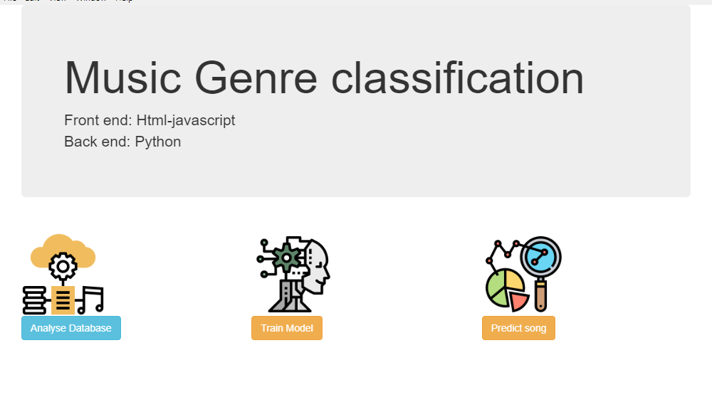
Η Εφαρμογή
Ανάλυση των τραγουδιών
Εκπαίδευση του μοντέλου
Πρόβλεψη του ειδους ενός κομματιού
Python
Back end code
Keras TensorFlow
Neural network
Javascript Html
Front End code
Notes:
https://pixabay.com/en/bright-hanging-illuminated-1854161/

Slide 4




Εργαλεία που χρησιμοποιήθηκαν
Librosa
Electron
Keras
PyCharm
Βιβλιοθήκη της python για την εξαγωγή των χαρακτηριστικών ενός κομματιού
Εργαλείο εκτέλεσης python κώδικα σε περιβάλλον HTML και Javascript
Βιβλιοθήκη της python για τη δημιουργία ενός νευρωνικού δικτύου
Ένας αρκετά βοηθητικός IDE για τη σύνταξη αρχείων python

Slide 5
Analyse
Database
Διαχωρισμός του dataset σε csv αρχείο
Bpm
Zero Crossing Rate
Spectral Centroid
Spectral Rolloff
Mel-Frequency Cepstral Coefficients
Notes:
https://pixabay.com/en/entrepreneur-startup-start-up-man-593358/

Slide 6
Training
The Model
Εκπαίδευση του μοντέλου
Αποτελείται από: 256 + 128+ 64 + 10 νευρώνες
Μετατροπή των outputs σε αριθμούς από 0 - 9
Αποθήκευση του εκπαιδευμένου μοντέλου
Notes:
https://pixabay.com/en/entrepreneur-startup-start-up-man-593358/

Slide 7
Predict
Song Genre
Πρόβλεψη εξόδου
Διαχωρισμός του κομματιού στα ίδια χαρακτηριστικα
Scaling data σύμφωνα με το csv που δημιουργήσαμε
Εμφάνιση των πιθανοτήτων του είδους του κομματιού
Notes:
https://pixabay.com/en/entrepreneur-startup-start-up-man-593358/

Slide 8
Προβλήματα
& Επίλυση
Το μοντέλο που παίρνει ως είσοδο ένα csv με μόνο χαρακτηριστικό τα bpm δεν δίνει μεγάλη ακρίβεια
Δυσκολία επιλογής του σωστού μοντέλου δικτύου και του αριθμού των νευρώνων
Δυσκολία στη δημιουργία εικονικού console σε javascript
Διαχωρισμός των κομματιών σε περισσότερες πληροφορίες
Μετα από δοκιμές βρέθηκε το πιο αποδοτικό μοντέλο για το δίκτυο
Μετά από πάρα πολύ Google Search απλά επιλύθηκε

Slide 9
ΤΕΛΟΣ
I
Επεξεργασία Ομιλίας Και Ήχου
Τασιόπουλος Μανώλης
Notes:
https://pixabay.com/en/forest-light-mood-light-beam-657902/

